Slide 1

Základy geologie pro geografy (podzimní semestr 2021)
Ledovce a doby ledové
Daniel Nývlt (daniel.nyvlt@sci.muni.cz)

Slide 2
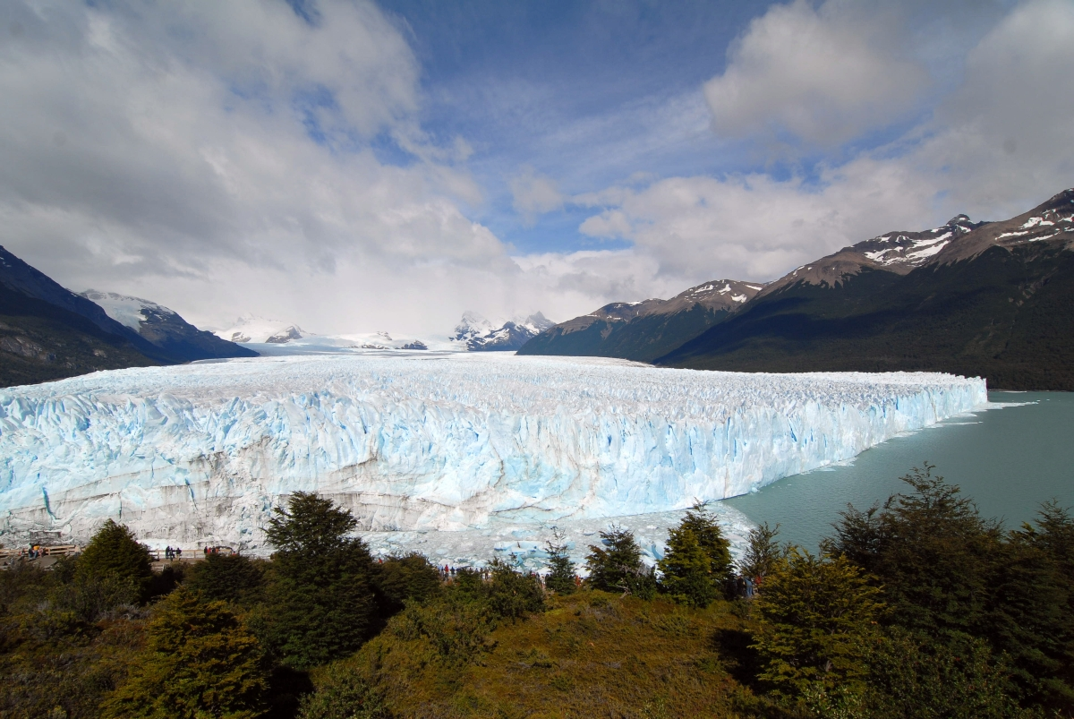
Co je to ledovec?
Přírodní těleso tvořené ledovcovým ledem
Vzniká nahromaděním sněhu a jeho tlakovou a teplotní přeměnou (regelací) přes firn na ledovcový led
Díky dominantně tlakové přeměně sněhu v led je ledovcový led plastický a může tak téci a modelovat povrch Země.
ledovec Perrito Moreno, Argentina

Slide 3
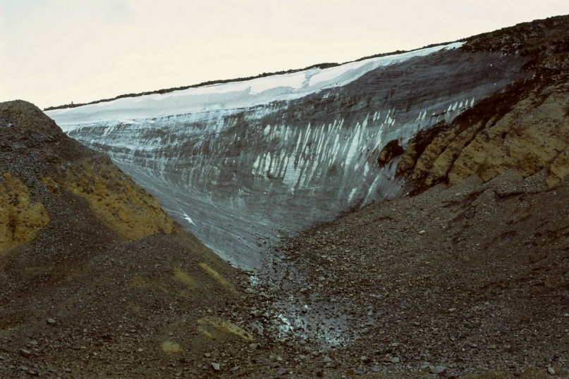
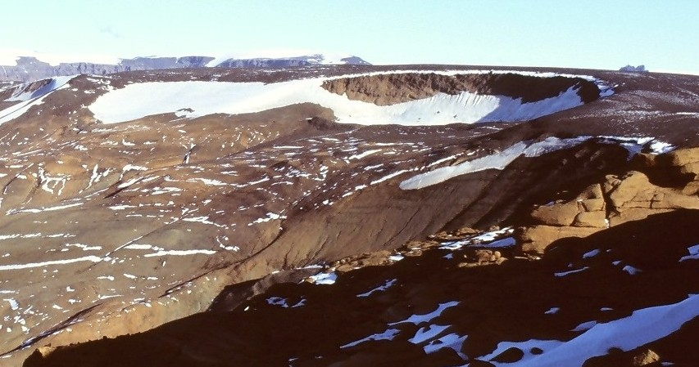
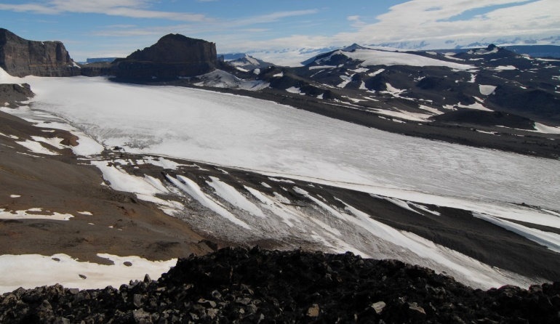
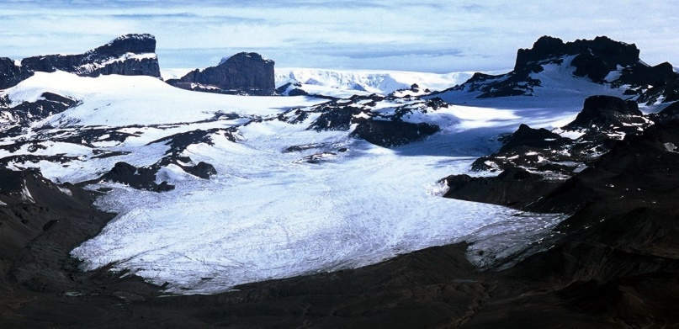
Typy ledovců a jejich klasifikace
Lachman Crags, ostrov Jamese Rosse
Klasifikace podle velikosti, tvaru a vztahu k okolní topografii:
HORSKÉ TYPY LEDOVCŮ:
Visutý ledovec – nejmenší formy ledovců vznikající na příkrých svazích a tvořící iniciální ledovcové akumulace pro další níže uvedené typy ledovců.
Karový ledovec – vzniká často jako visutý ledovec a dalším rozvojem modeluje své podloží.
Údolní ledovec – je sevřený horskými údolími, obvykle vytéká z karového ledovce jako ledovcový splaz.
Piedmontní ledovec – vzniká pod úpatím hřbetů spojením několika ledovcových splazů vytékajících z různých karů a lemují potom celé úpatí.
Johnson Mesa, ostrov Jamese Rosse
Whisky Glacier, ostrov Jamese Rosse
Alpha Glacier, ostrov Jamese Rosse

Slide 4
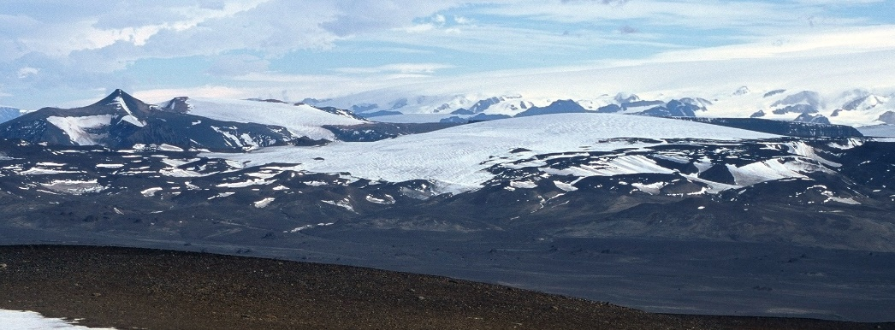
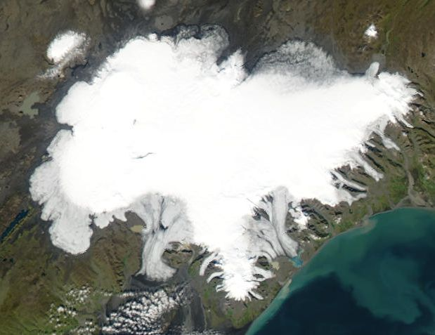
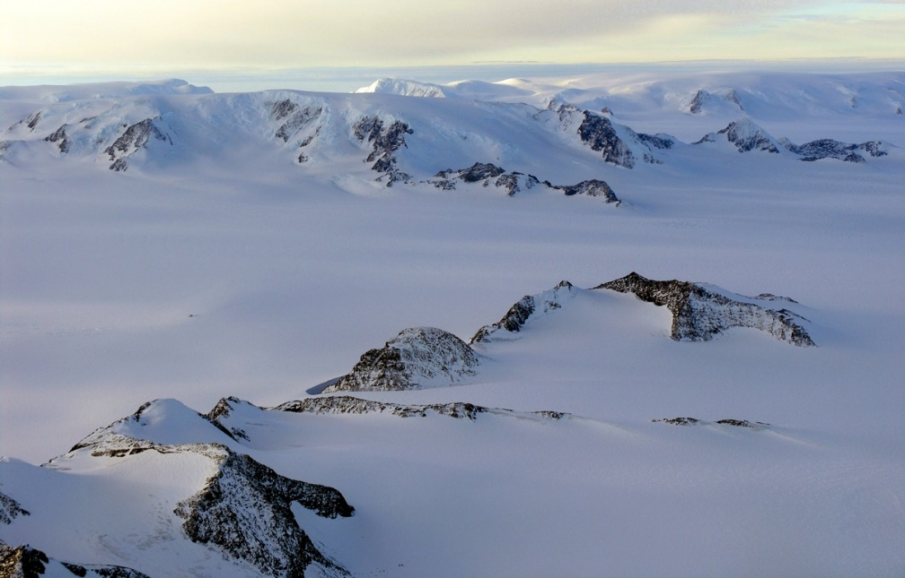
PLOŠNÉ TYPY LEDOVCŮ:
Náhorní ledovec (dómový ledovec) –vzniká na vyvýšených plošinách, z okrajů jeho náhorní části mohou stékat jednotlivé splazy. Pohybuje se obvykle velmi pomalu. Má rozměry do prvních tisíců km².
Ledovcová čapka – tvořena rozsáhlou masou ledu pokrývající horu nebo celé pohoří do rozlohy ~50 000 km². Na okrajích stékají jednotlivé splazy a mohou se telit až do moře.
Ledovcový štít (kontinentální ledovec) –Nejrozsáhlejší ledovce, které dnes pokrývají pouze Antarktidu a Grónsko s plochou větší než ~50 000 km².
Davies Dome, ostrov Jamese Rosse
Vatnajökull, Island
Antarktický poloostrov

Slide 5
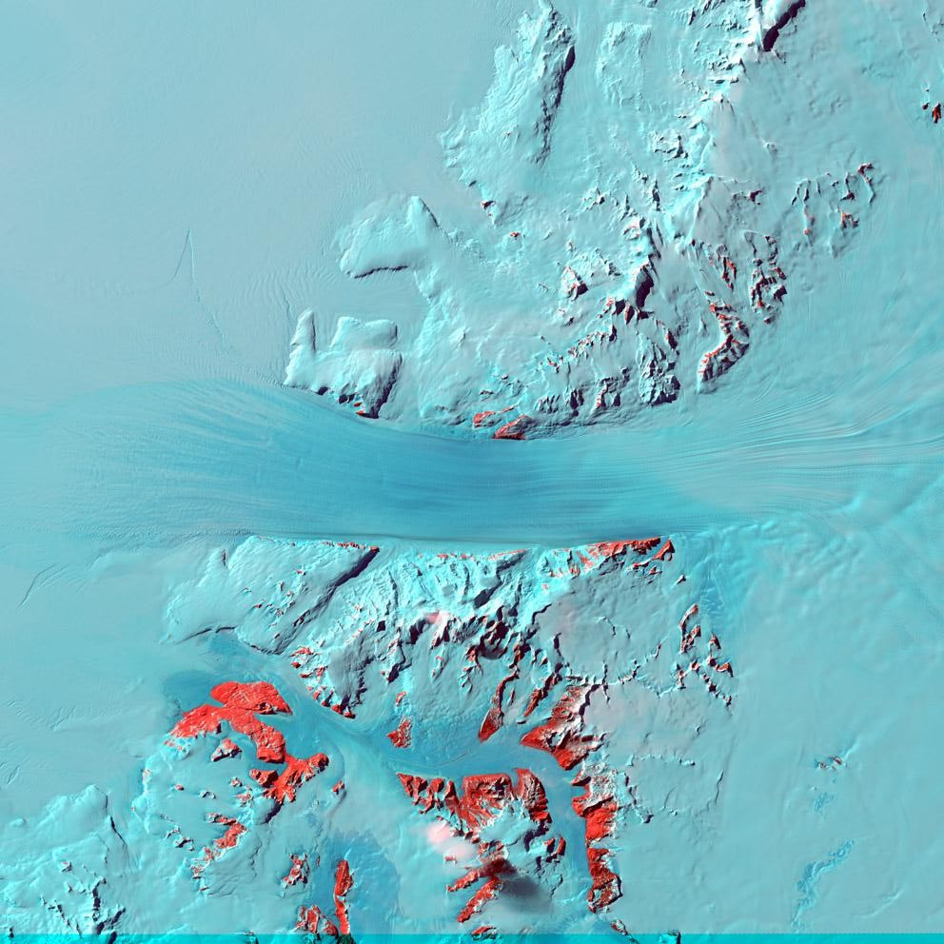
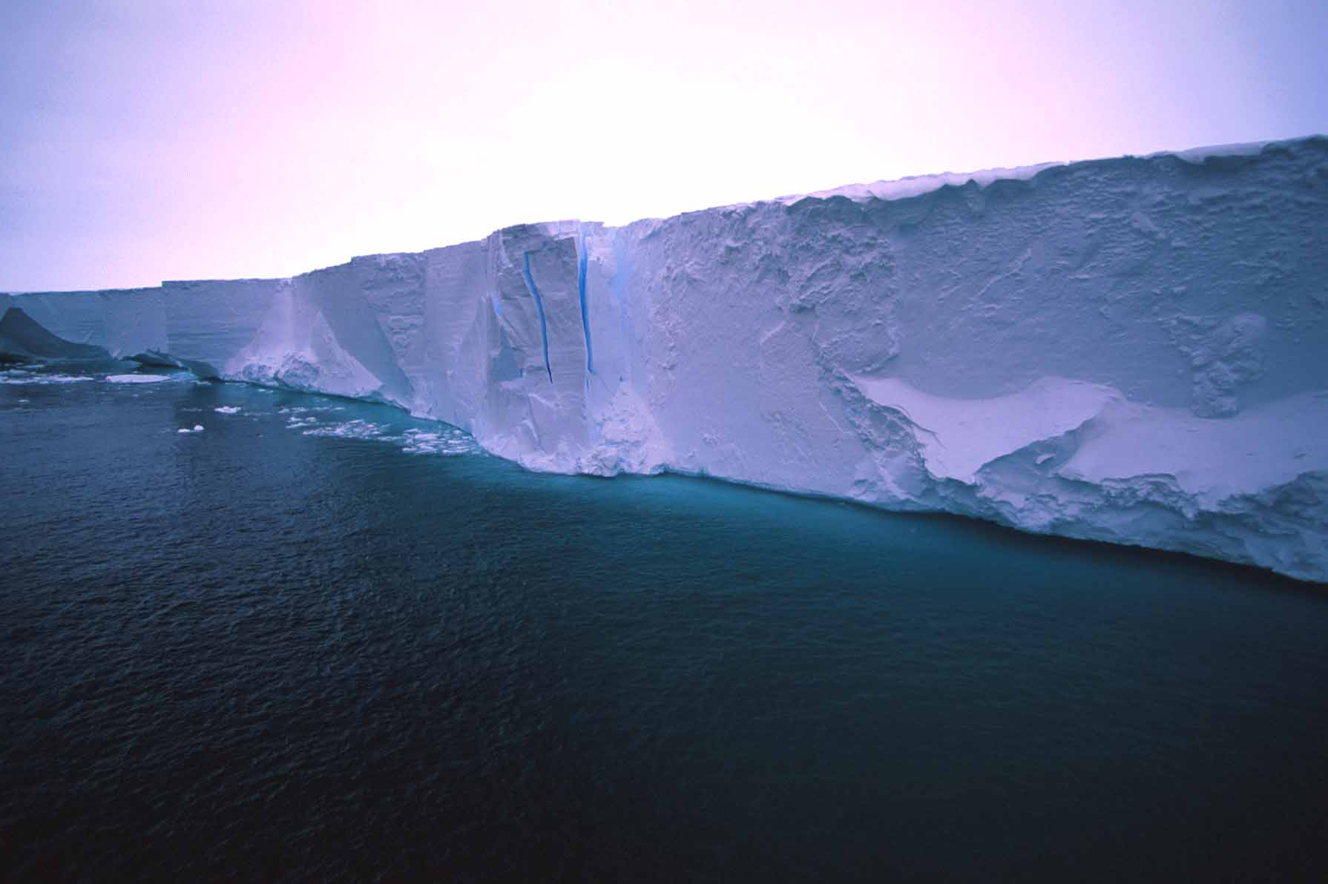
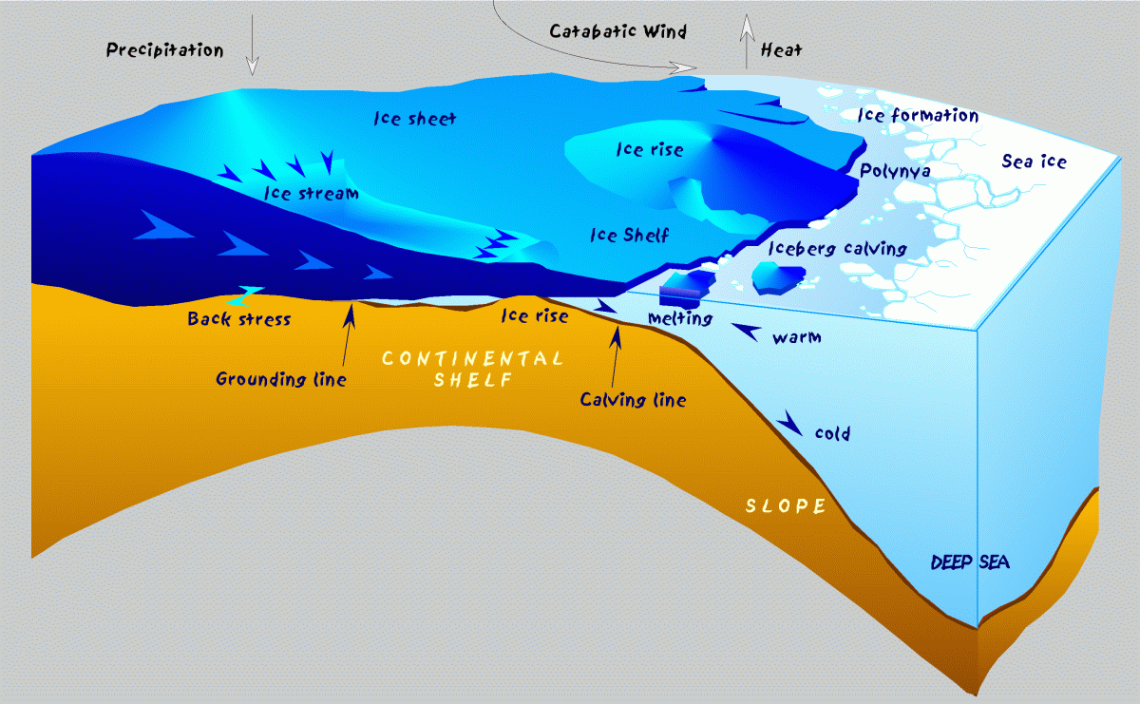
Byrdův ledovec,
Transantarctic Mts.
Ledovcový splaz a proud – ledovcové čapky a štíty tvoří na svých okrajích splazy. Ty, které díky podložní morfologii postupují mnohem rychleji, než ostatní části ledovce, označujeme za ledovcové proudy. Dosahují až k okrajům pevniny nebo mohou živit šelfové ledovce.
Šelfový ledovec – začíná v místě, kde stékající ledovec začne plout po mořské hladině (bazální linie). Na jeho bázi vzniká namrzáním podmořský led. Od čela se odlamují ledovcové kry.
Ledovcový výšvih (ice rise) – vzniká v místech, kde postupující šelfový ledovec překračuje vyvýšené podloží (ostrov). Na naprosto plochém povrchu tak vznikají kopulovité vyvýšeniny.
Rossův šelfový ledovec

Slide 6
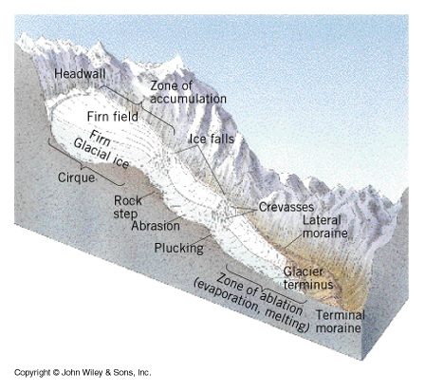
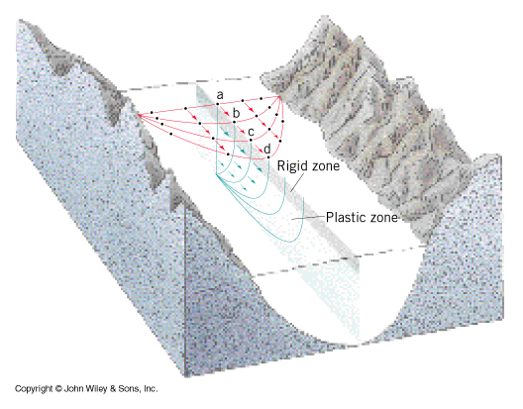
Horské typy ledovců
Podélný řez horským ledovcem
Rychlost toku ledovcového ledu

Slide 7
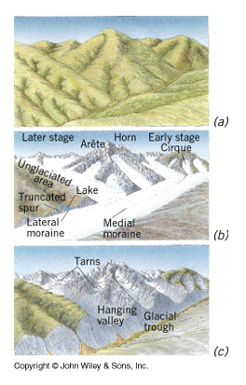
Reliéf modelovaný horskými ledovci
Typy ledovcové eroze:
  brázdění (exarace)
  obrušování a ohlazování (deterze)
  odlamování (detrakce)
Erozní ledovcové tvary:
  hřbet se strmými svahy (areta)
  ostrý vrchol (horn, karling)
  kar
  trog
  visuté údolí
Akumulační ledovcové tvary:
  moréna (boční, střední, čelní, koncová, ústupová)

Slide 8
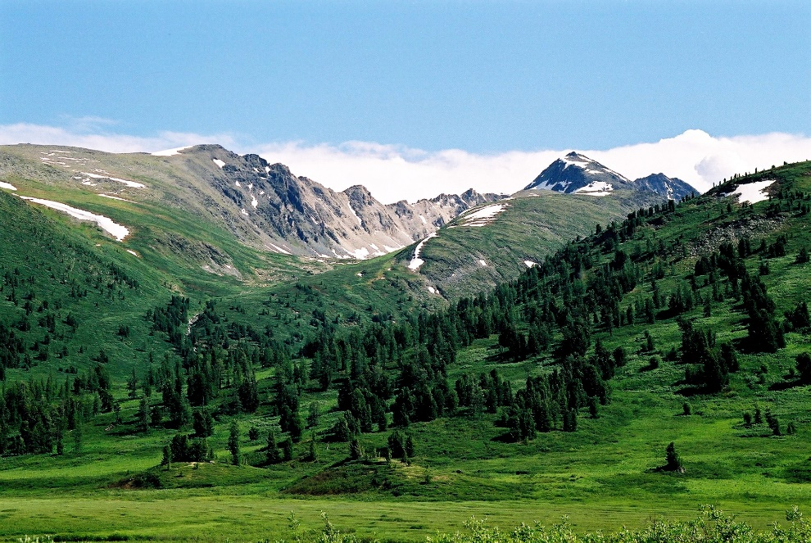
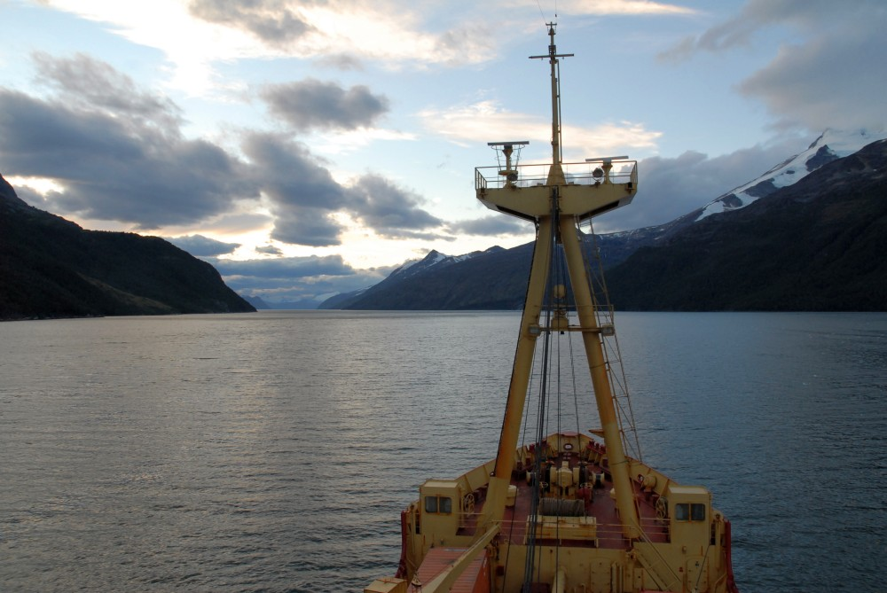
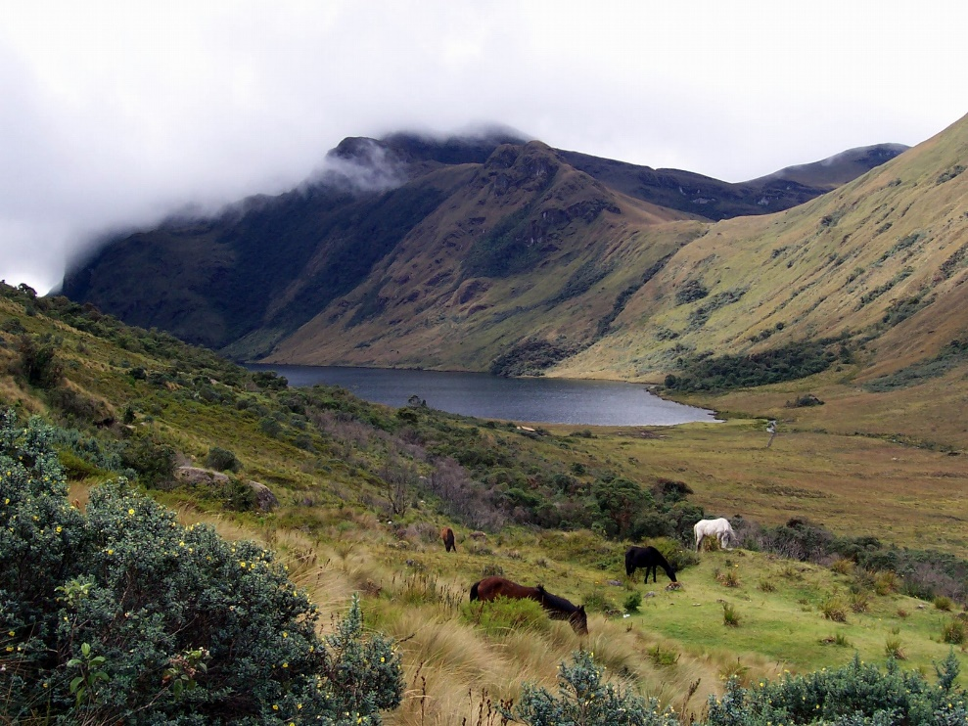
Ledovcová údolí (trogy)
masiv Belugy, centrální Altaj
Trog
Visuté údolí
Pleso
Fjord
Laguna Shimbe, s. Peru
Beagle Channel, Patagonie

Slide 9
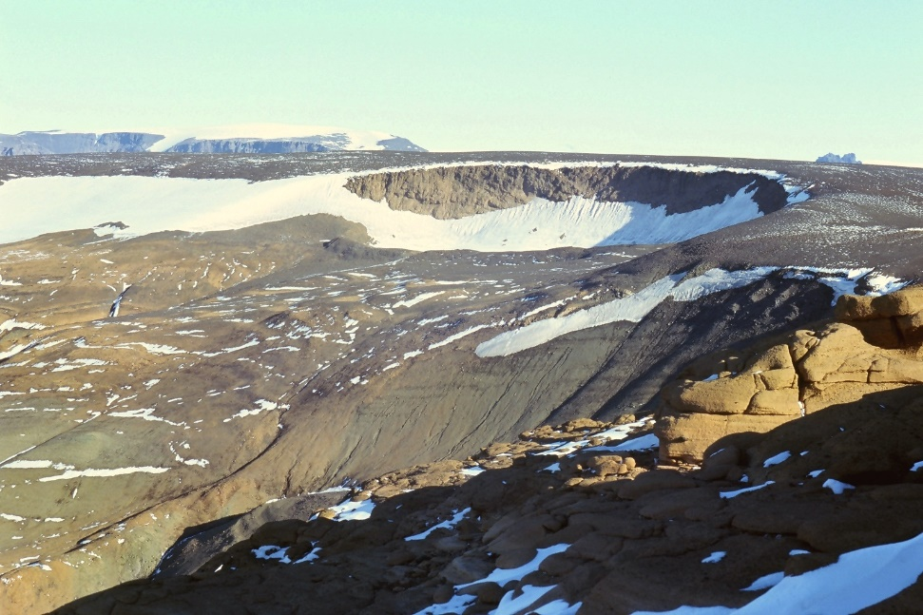
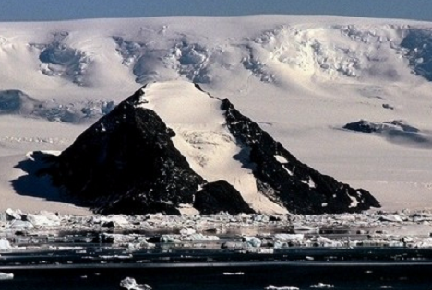
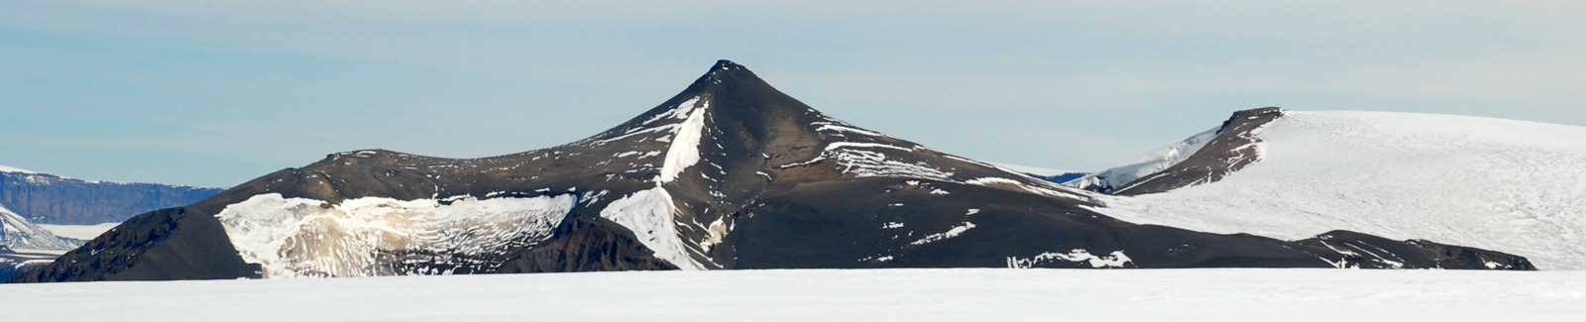
Kary a karové uzávěry
kar na svahu Johnson Mesa, ostrov Jamese Rosse
Levassor Nunatak, Antarktický poloostrov
Virgin Hill, James Ross Island

Slide 10
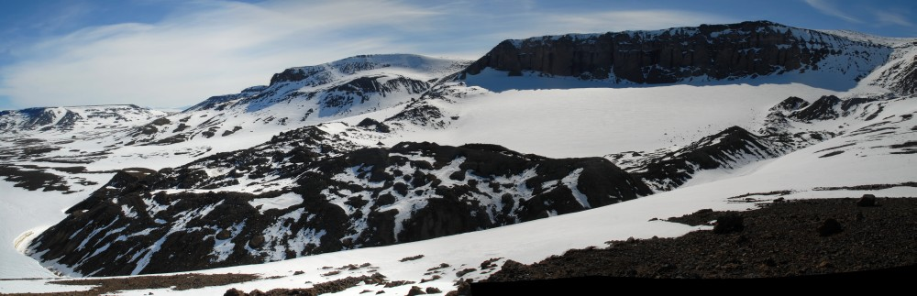
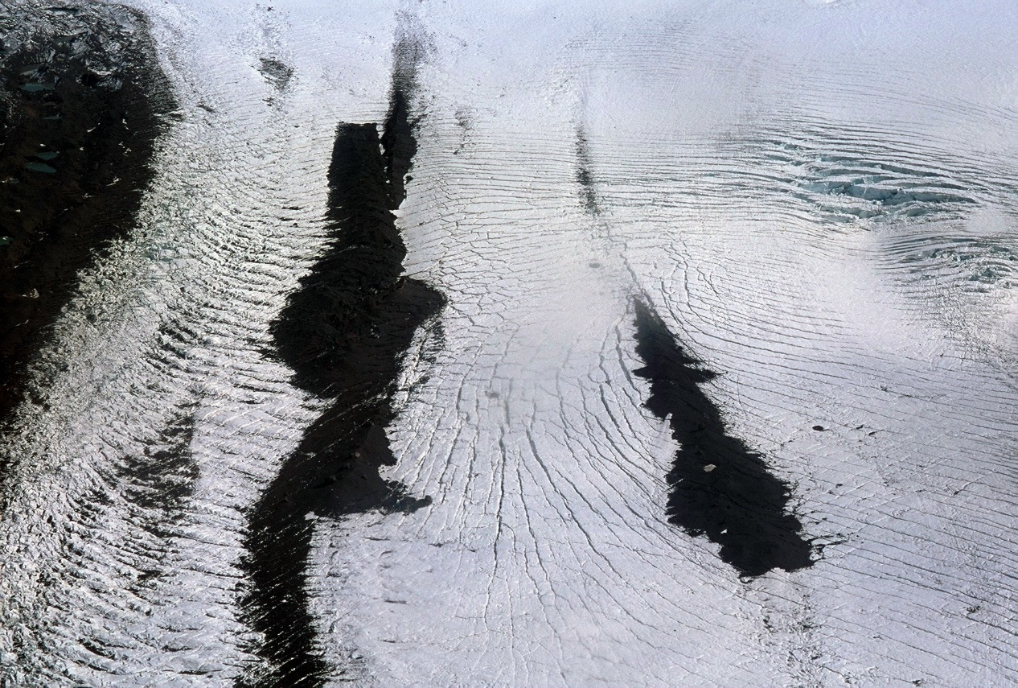
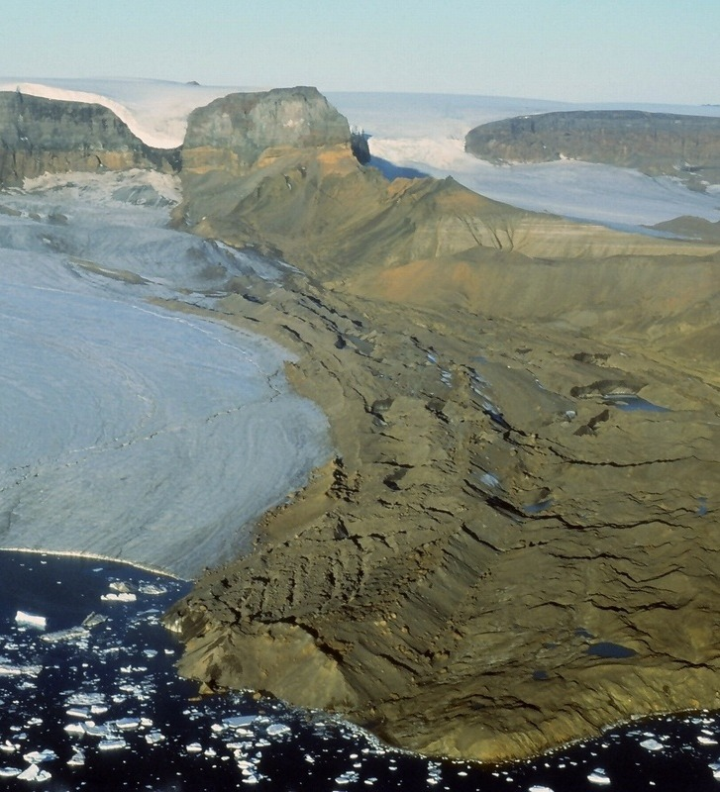
Typy morén
čelní moréna
střední moréna
boční moréna

Slide 11
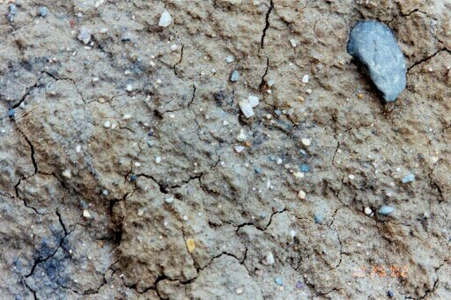
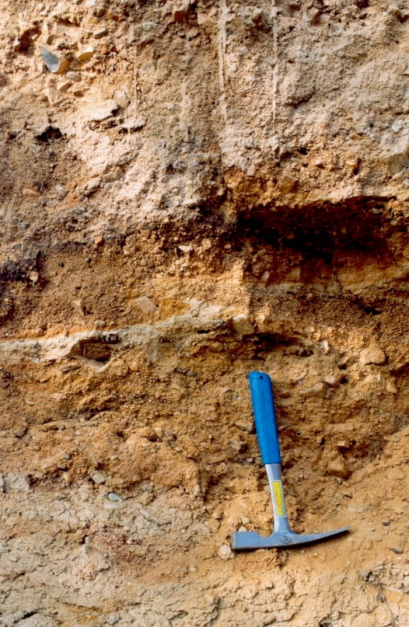
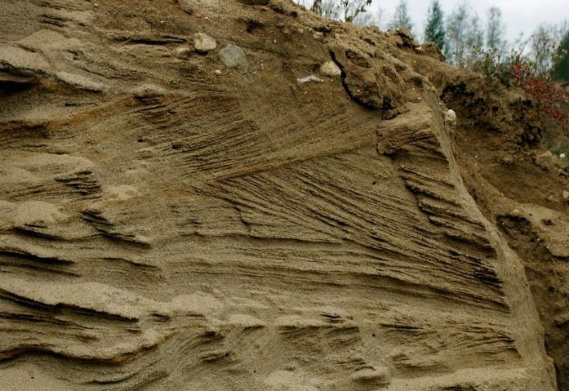
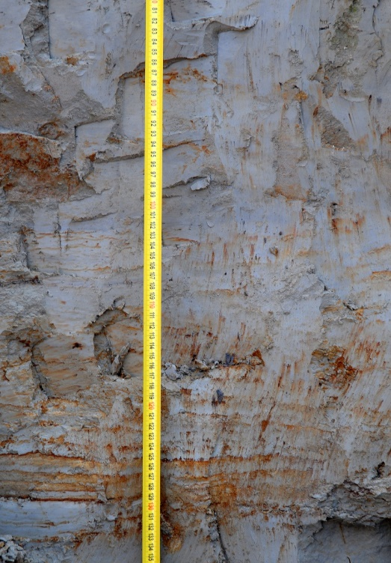
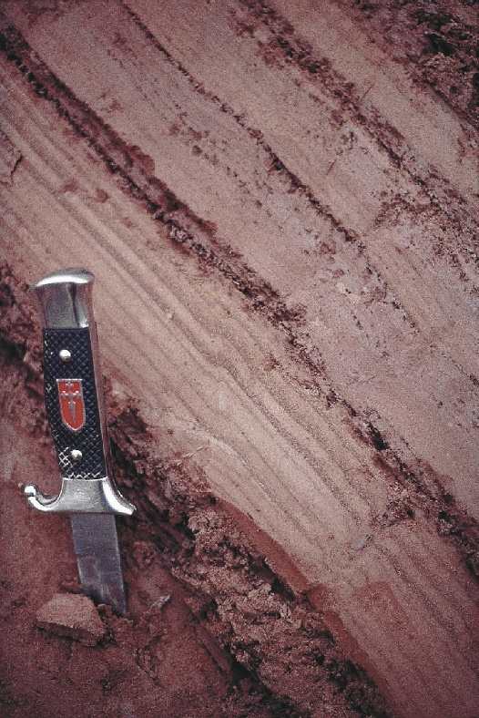
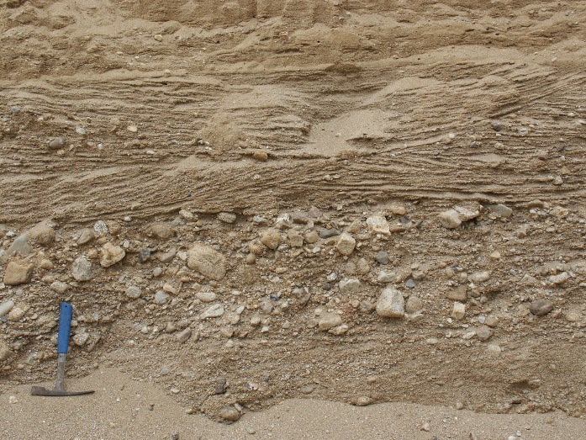
Ledovcové sedimenty
glacigenní (tilly)
glacifluviální
glacilakustrinní

Slide 12
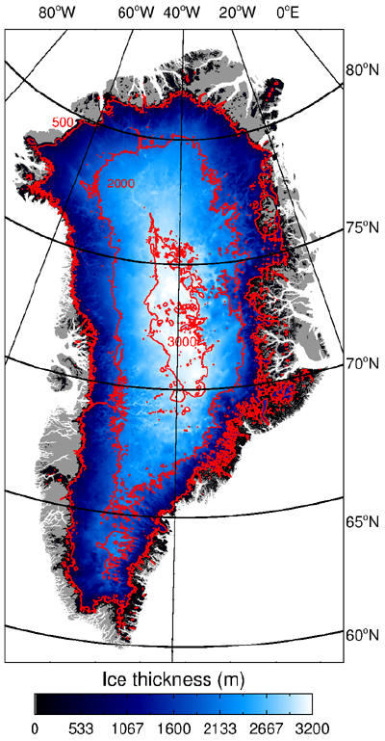
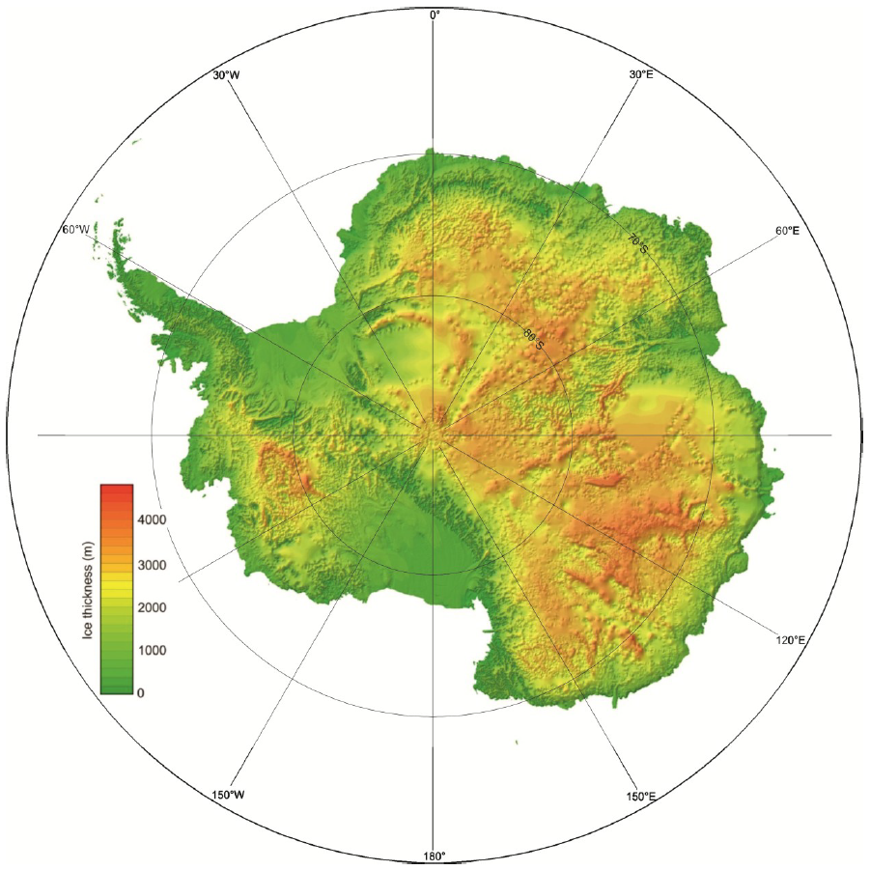
Plošné typy ledovců
Současné ledovcové štíty:
  Antarktický (25,4·10⁶ km³; 13,8 mil. km², max. 4776 m, Ø 1829 m)
  Grónský (2,96·10⁶ km³; 1,8 mil. km², max. 3367 m, Ø 1673 m)

Slide 13
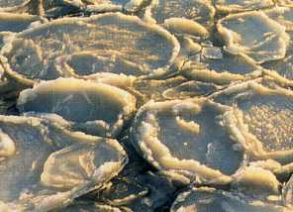
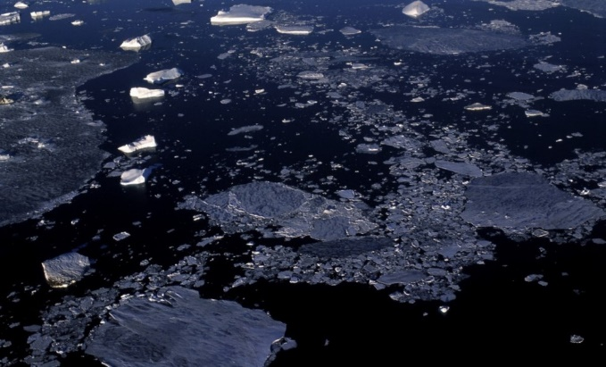
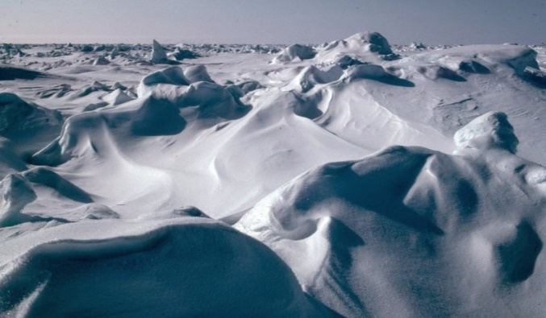
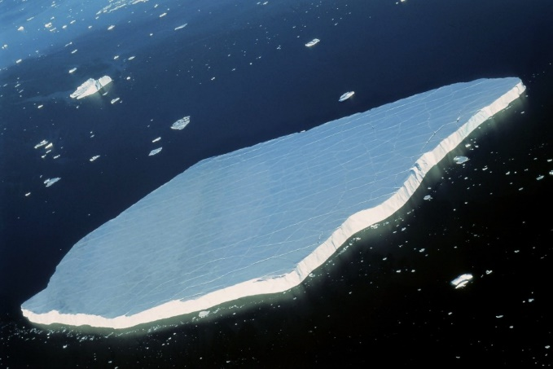
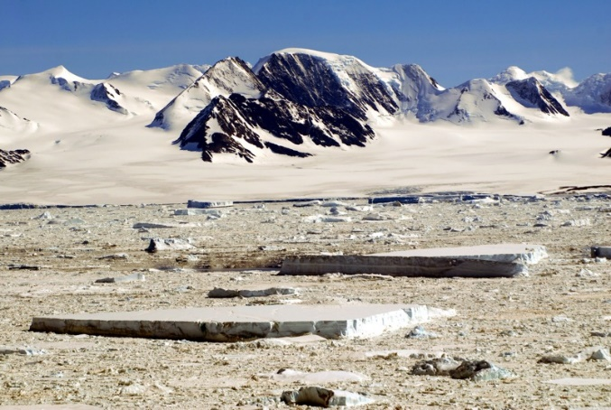
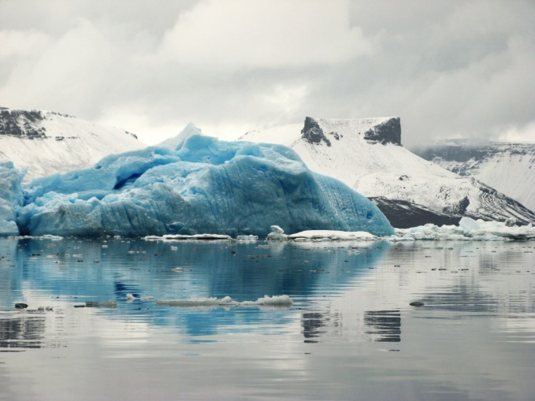
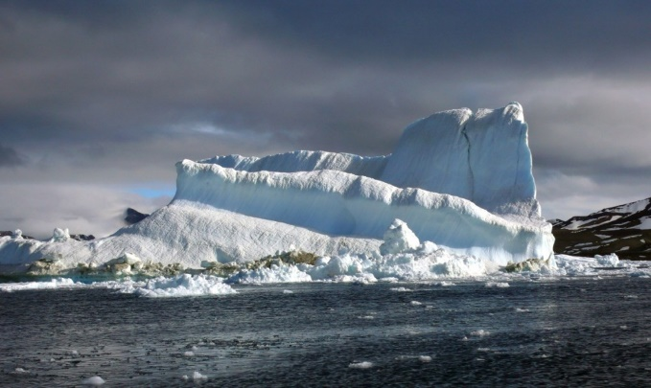
Mořský led (není to ledovec!)
nový (palačinkový) led
jednoletý mořský led (zámrz)
víceletý mořský led (ledové návrše)
ledové kry

Slide 14
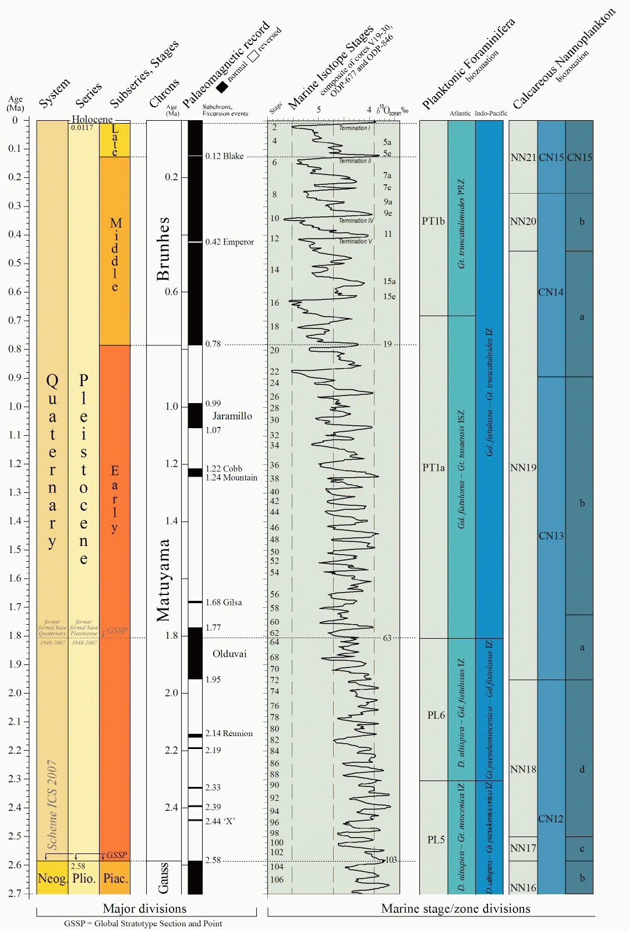
Kvartérní doby ledové
kvartér: dělíme na pleistocén a holocén, počátek před 2,6 mil. let
pleistocén – glaciály/interglaciály, stadiály/interstadiály
holocén – současný interglaciál, posledních 11.700 let
Notes:
Doplnit názvy severoamerických glaciálů.

Slide 15
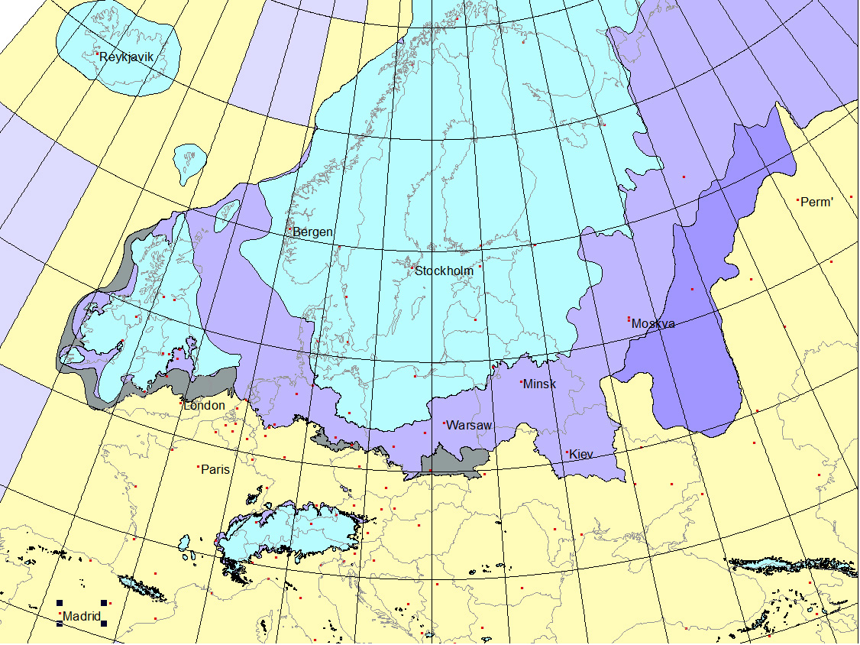
Rozsah severoevropských ledovcových štítů
donský glaciál
(před 630 tisíci let)
elsterský gl.
(před 435 tisíci let)
sálský gl.
(před 170 tisíci let)
viselský gl.
(před 20 tisíci let)

Slide 16
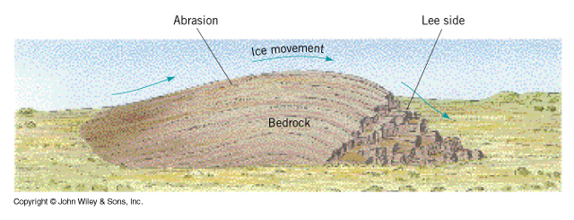
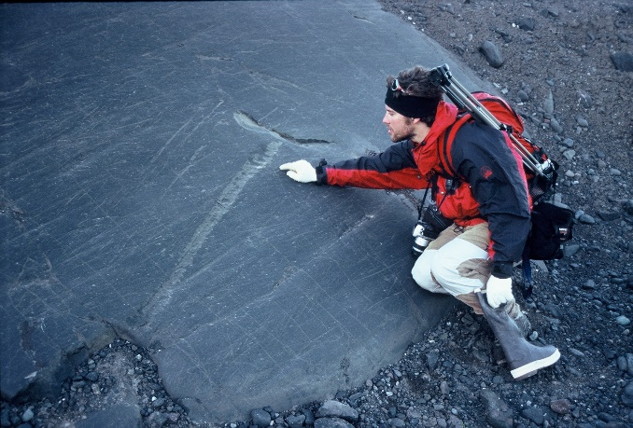
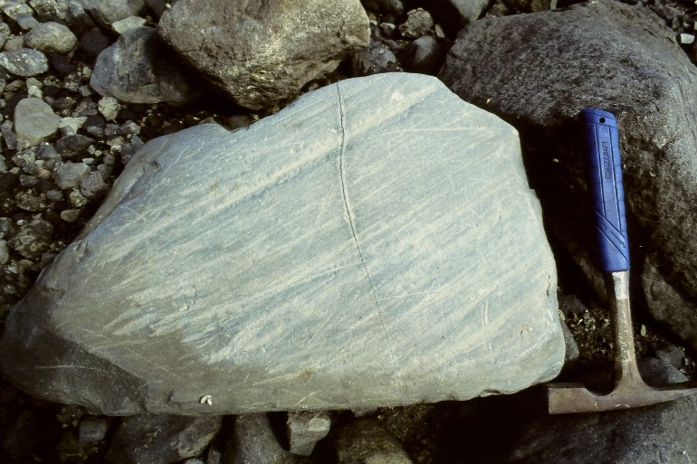
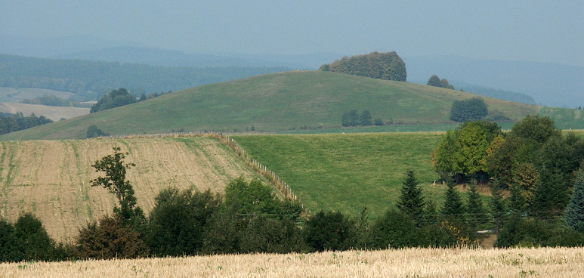
Tvary reliéfu vytvořené pevninskými ledovci
Erozní tvary
  ledovcové ohlazy
  ledovcové rýhování
  oblíky
  prstovitá ledovcová jezera

Slide 17
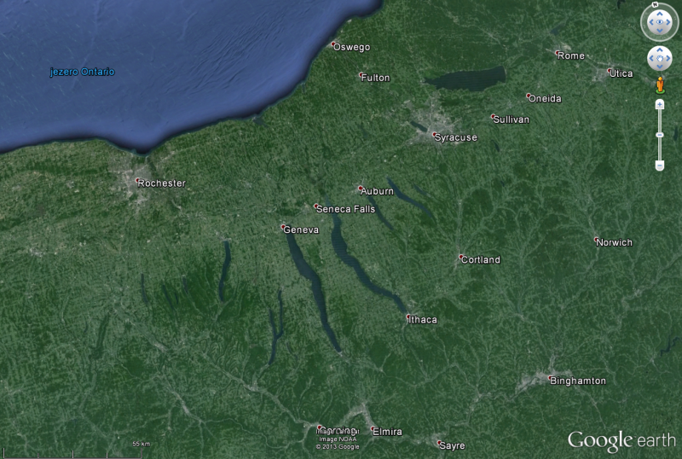
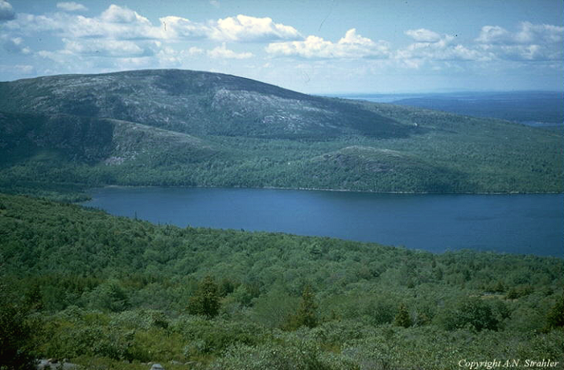
Prstovitá ledovcová jezera

Slide 18
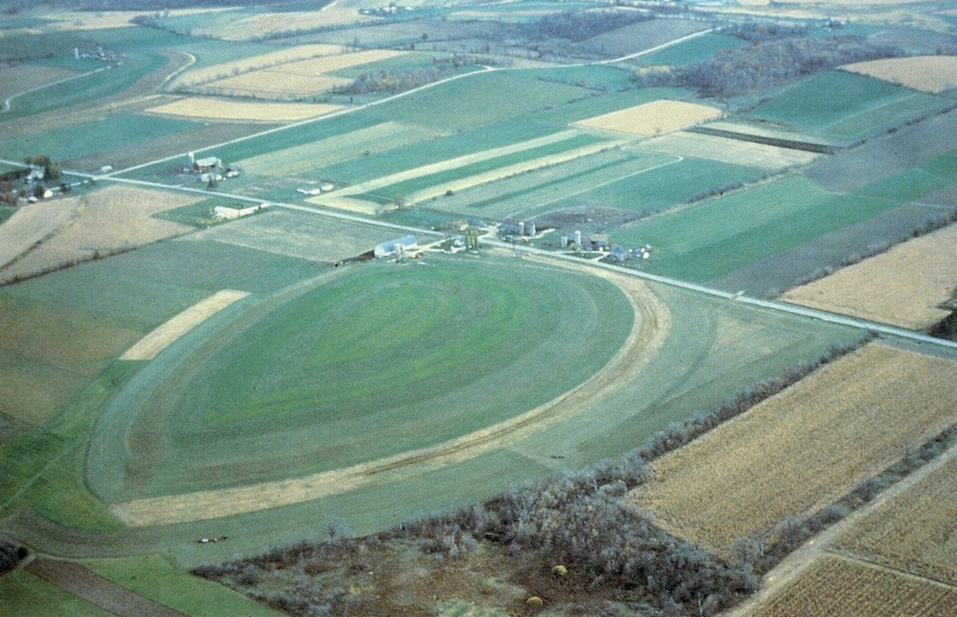
Tillová plošina, drumlin
Akumulační tvary
  tillová plošina
  drumlin
  esker
  moréna (koncová, ústupová)
  výplavová plošina
  proglaciální jezera
směr postupu ledovce

Slide 19
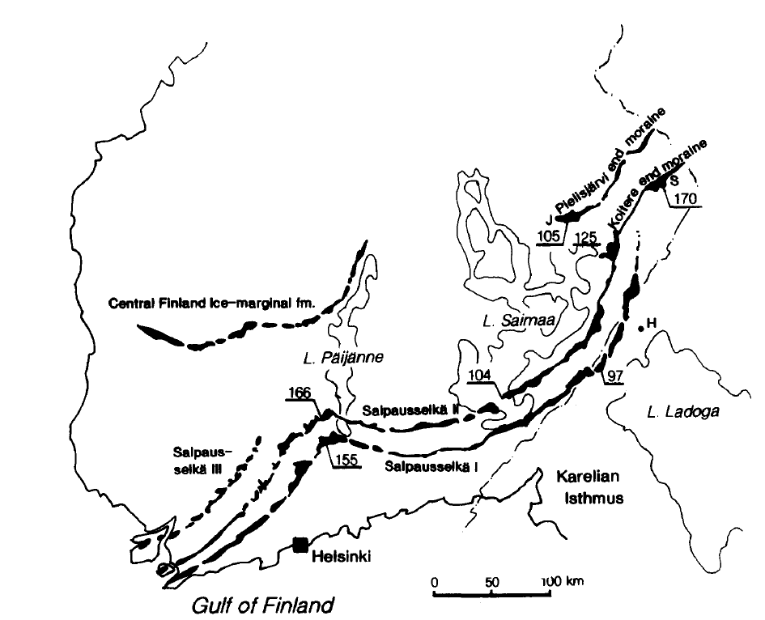
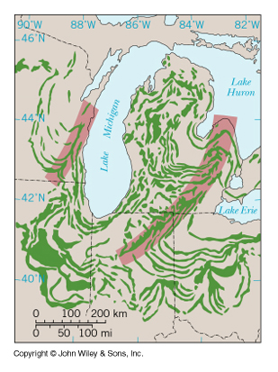
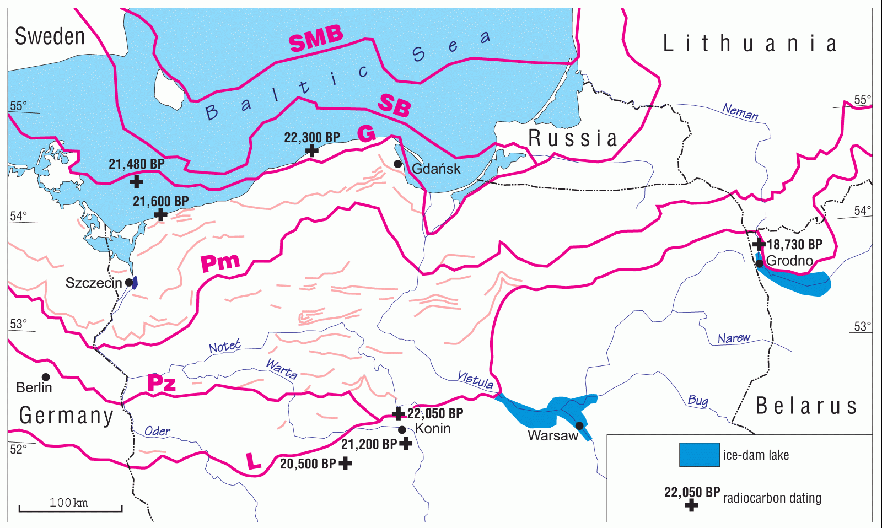
Čelní morény (koncové a ústupy)

Slide 20




Výplavová plošina, esker

Slide 21


Proglaciální jezera

Slide 22
Příčiny dob ledových
Hlavní příčiny mladokenozoického ochlazení klimatu vedoucího ke kvartérním dobám ledovým:
  změna uspořádání kontinentů (Panamská šíje, Tibetská náhorní plošina,…) a s tím spojená změna oceánické a atmosférické cirkulace
  periodické změny v dopadajícím slunečním záření ve vysokých zeměpisných šířkách (Milankovičovy cykly)

